Slide 1
Yadro tibbiyoti va nur diagnostikasi
TF 2301-GURUH TALABLARI
HAYITBOYEVA MADINA VA O'RINBOYEVA GULCHIROY

Slide 2
Reja.
1.Yadro tibbiyoti va nur diagnostikasing asoslari.
2.Diagnostika usullari.
3.Davolashdagi qollanilishi.
4.Afzalliklari va kelajak istiqbollari.

Slide 3
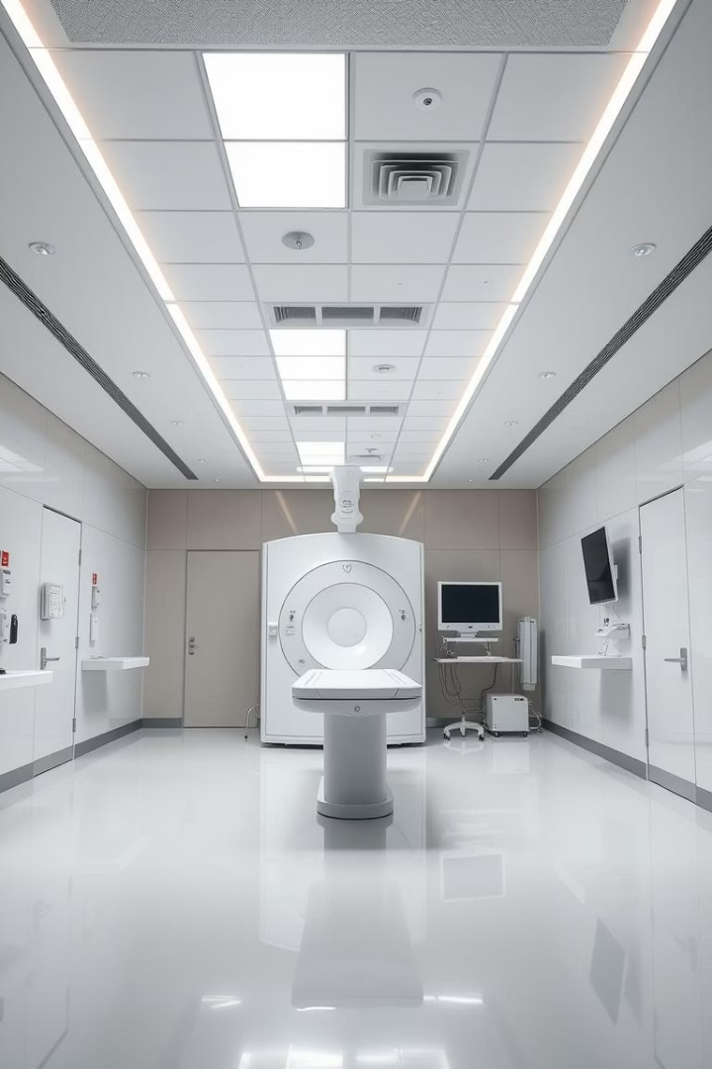
Yadro tibbiyoti va nur diagnostikasi – tibbiyotning muhim yo‘nalishlari. Ular kasalliklarni aniqlash va davolashda zamonaviy imkoniyatlarni taqdim etadi. Ushbu sohalar bemorlarga sifatli tibbiy yordam ko‘rsatishda katta ahamiyatga ega.

Slide 4
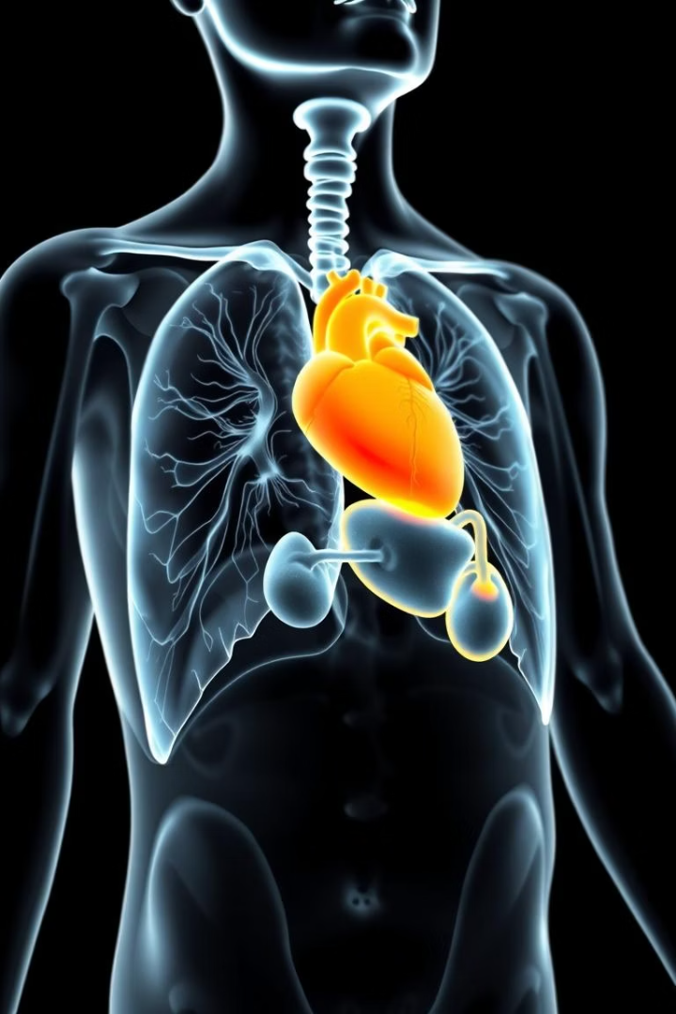
Yadro tibbiyotining asosiy printsiplari
Yadro tibbiyotining asosiy printsiplari radioaktiv moddalardan foydalanishga asoslangan. Bu usul organizmdagi fiziologik jarayonlarni kuzatish imkonini beradi. Yadro tibbiyoti kasalliklarni erta bosqichda aniqlashda muhim rol o‘ynaydi.
Radioaktiv moddalar
Gamma-kamera
Radioaktiv izotoplar organizmga kiritiladi.
Gamma-kamera nurlanishni qayd etadi.
Tasvirlash
Tasvirlar kasallikni aniqlashga yordam beradi.

Slide 5
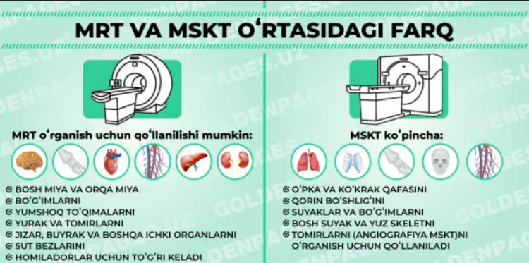
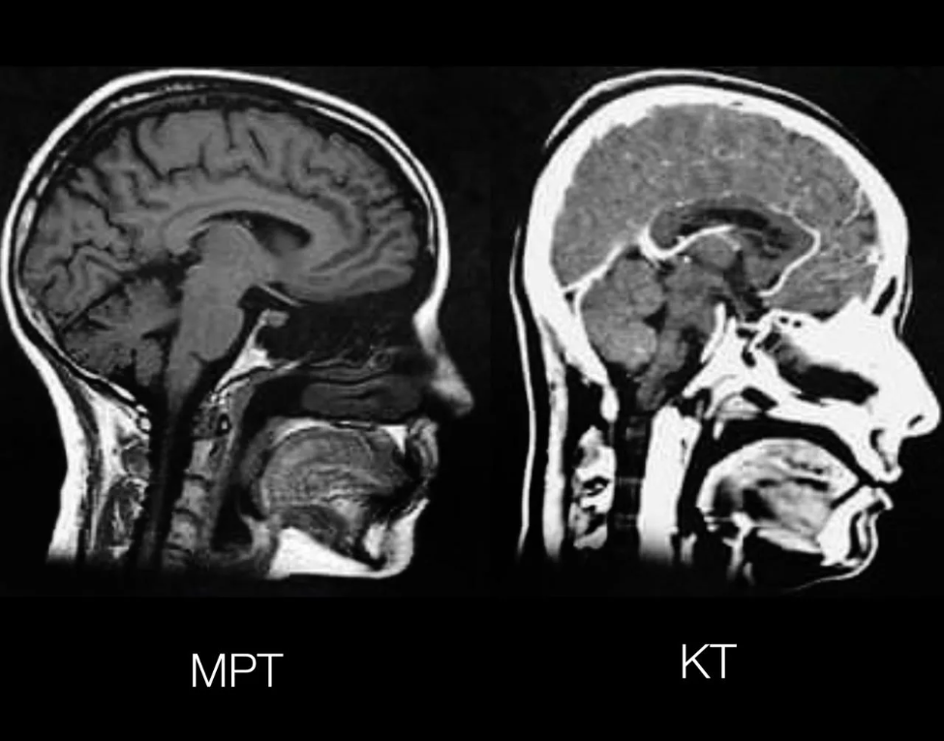



Nur diagnostikasi usullari: Rentgenografiya, KT, MRT
Nur diagnostikasi usullari turli kasalliklarni aniqlashda keng qo‘llaniladi. Rentgenografiya suyaklarni tasvirlashda samarali. KT va MRT esa ichki organlar va to‘qimalarni batafsil ko‘rsatadi.
Rentgenografiya
Kompyuter tomografiyasi (KT)
Suyaklar va o'pka kasalliklari.
Ichki organlar, qon tomirlari.
Magnit-rezonans tomografiya (MRT)
Nerv tizimi, yumshoq to'qimalar.

Slide 6
Magnit-rezonans tomografiya (MRT) — bu tibbiyotda keng qo'llaniladigan tasvirlash usuli bo'lib, u kuchli magnit maydonlari va radio to'lqinlardan foydalangan holda tanadagi ichki tuzilmalarni tasvirlaydi. MRT quyidagi asosiy tamoyillar asosida ishlaydi:
1. Magnit maydon
MRT apparati kuchli magnit maydonini yaratadi. Bu maydon tanadagi suv molekulalarini, xususan, vodorod atomlarini yo'naltiradi.
2. Radio to'lqinlar
Magnit maydonida joylashgan suv molekulalari radio to'lqinlar bilan uriladi. Bu to'lqinlar molekulalarni "qo'zg'atadi" va ular o'z pozitsiyasini o'zgartiradi.
3. Signal yig'ish
Suv molekulalari radio to'lqinlar ta'siridan keyin o'z pozitsiyasiga qaytganida energiya chiqaradi. MRT apparati bu energiyani ushlaydi va signalga aylantiradi.
4. Tasvir yaratish
Olingan signal kompyuterda qayta ishlanadi va tananing ichki tuzilmalari haqida tasvirlar (kross-sektsiyalar) hosil qiladi. Bu tasvirlar shifokorlarga organlar, to'qimalar va mumkin bo'lgan kasalliklarni tekshirish imkonini beradi.

Slide 7
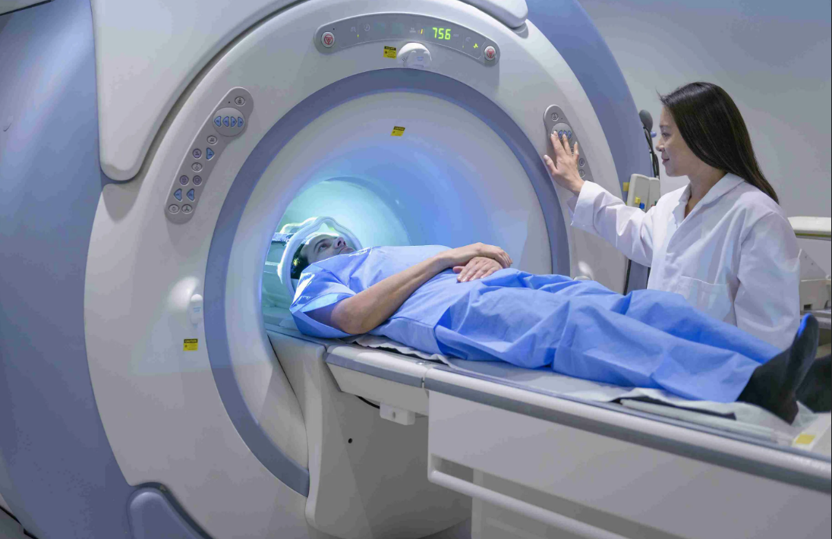
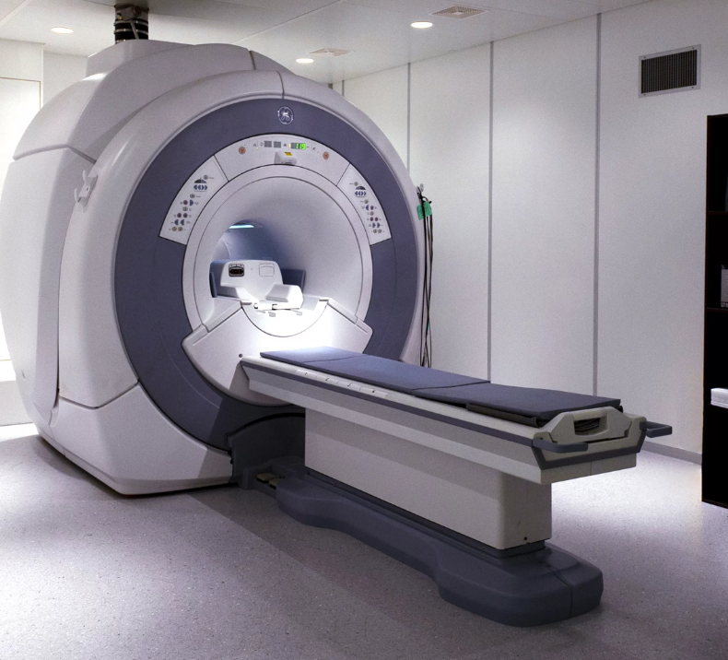
Magnit Rezonans Tomografiyaning ishlash prinsipi. Bu radiologiyada tananing anatomiyasi va fiziologik jarayonlarini tasvirlash, kasalliklarga tashxis qoʻyish uchun ishlatiladigan tibbiy tasvirlash usulidir. MRT — matematik usullar bilan tiklangan organlar va toʻqimalarning qatlamli va volumetrik tasvirlarini olish uchun magnit maydon va radio toʻlqinlardan foydalanishga asoslangan nur tashxisi usulidir. MRT radiotoʻlqinli usullardan farqli oʻlaroq, atomlarni ionlash uchun zarur boʻlgan chastotadan ancha past boʻlgan radio toʻlqinlardan foydalanadi. MRT biologik toʻqimalarga ionlashtiruvchi (zararli) taʼsir koʻrsatmaydi va hozirgi kunda deyarli zararsiz hisoblanadi.

Slide 8
Kompyuter tomografiyasi (KT) — bu tibbiyotda keng qo'llaniladigan tasvirlash usuli bo'lib, u rentgen nurlaridan foydalangan holda tananing ichki tuzilmalarini qatlam-qatlam ko'rinishda ko'rsatadi. KT qurilmasi quyidagi asosiy qismlardan iborat:
1. Rentgen manbai
QT qurilmasining asosiy elementi bo'lib, u yuqori energiyali rentgen nurlarini ishlab chiqaradi. Bu nurlar tanadan o'tib, turli to'qimalar tomonidan turlicha so'ngan holda tasvir hosil qiladi.
2. Detektorlar
Rentgen nurlari tanadan o'tgach, qurilmaning detektorlariga yetib boradi. Detektorlar nurlarni qabul qiladi va ularni elektr signaliga aylantiradi. Bu signal keyinchalik kompyuter tomonidan qayta ishlanadi.
3. Kompyuter
Olingan signallarni qayta ishlash uchun kuchli kompyuter ishlatiladi. U rentgen nurlarining qanchalik kuchli yoki zaif ekanligini tahlil qilib, tananing ichki tuzilmalarini qatlam-qatlam ko'rsatadigan tasvirlar yaratadi.
4. Jismoniy struktura
KT apparati katta halqa shaklida bo'lib, bemor halqa ichiga joylashtiriladi. Bemor nisbatan harakatsiz bo'lishi kerak, shunda tasvirlar aniq chiqadi.
5. Operator paneli
Shifokor yoki texnik KTni boshqarish uchun operator panelidan foydalanadi. Bu panel orqali tekshiruv jarayonini boshqarish, tasvirlarni olish va natijalarni ko'rish mumkin.

Slide 9
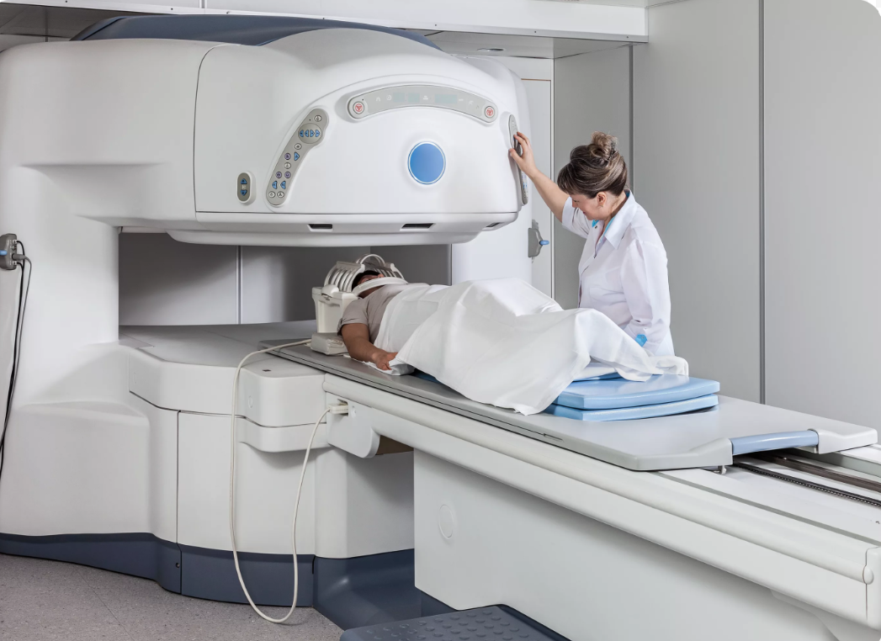
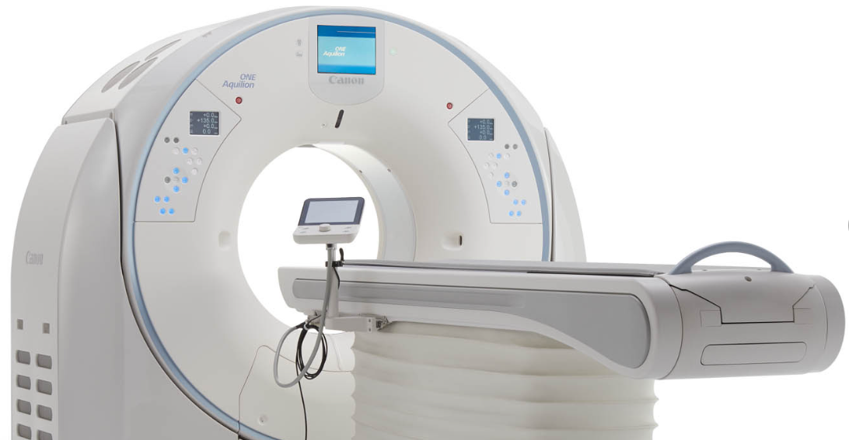
Kompyuter tomografiyasi (KT) tibbiyotning turli sohalarida qo’llaniladigan ilg’or tasvirlash usulidir. KT tananing ichki tuzilmalarining batafsil tasvirlarini yaratish uchun rentgen nurlari va kompyuter texnologiyalarini birlashtiradi. Ushbu texnologiya ko’plab kasalliklarni tashxislash va davolashda muhim rol o’ynaydi. Birinchi marta 1970-yillarda ishlab chiqilgan ushbu texnologiya tibbiyotda inqilobiy yutuq deb hisoblanadi. KT tanadagi ichki tuzilmalarni, masalan, organlar, suyaklar, yumshoq to’qimalar va qon tomirlarini aniq tasvirlashi mumkin.

Slide 10
Rentgen apparati — bu tibbiyotda keng qo'llaniladigan tasvirlash usuli bo'lib, u tanadagi ichki tuzilmalarni rentgen nurlari yordamida ko'rsatadi. Rentgen apparati quyidagi asosiy qismlardan iborat:
1. Rentgen manbai
U yuqori energiyali rentgen nurlarini ishlab chiqaradi. Manba elektr energiyasidan foydalanib, elektronlarni tezlashtiradi va ularni ma'lum bir materialga (odatda, metalik anodga) to'plab, rentgen nurlarini hosil qiladi.
2. Anod
Anod — bu rentgen nurlarini ishlab chiqaradigan metall. Elektronlar anodga urilganda, energiya chiqarilib, rentgen nurlari hosil bo'ladi.
3. Detektor
Rentgen nurlari tanadan o'tgach, detektorlarga yetib boradi. Detektorlar nurlarning kuchini o'lchaydi va ularni elektr signaliga aylantiradi. Ushbu signal keyinchalik tasvir hosil qilish uchun ishlatiladi.
4. Kompyuter
Olingan signallar kompyuterda qayta ishlanadi. Kompyuter nurlarni tahlil qilib, tananing ichki tuzilmalarini ko'rsatadigan tasvirlar yaratadi.
5. Operator paneli
Shifokor yoki radiolog rentgen apparatini boshqarish uchun operator panelidan foydalanadi. Bu panel orqali rentgen nurlarini chiqarish, tasvirlarni olish va natijalarni ko'rish mumkin.

Slide 11
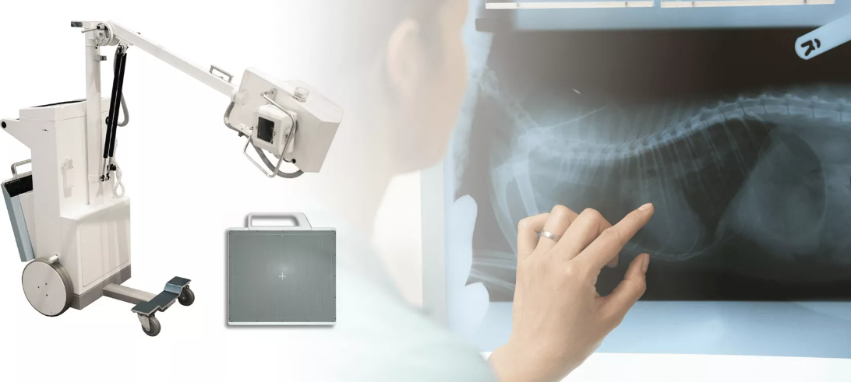
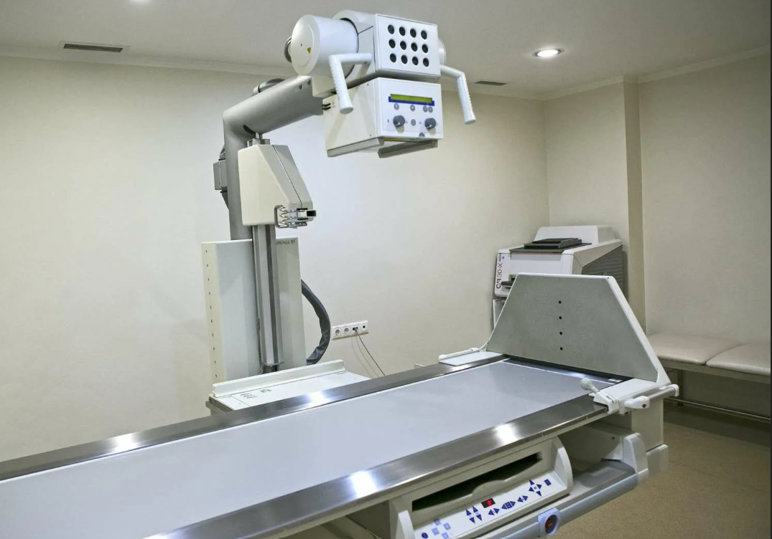
Rentgen apparati-rentgen nurlanishini olish va undan foydalanish uchun uskunalar to'plami. Tibbiyotda (rentgenografiya, floroskopiya, rentgenoterapiya), nuqsonlarni aniqlash, buzilmaydigan nazoratda qo'llaniladi. Maxsus dizayndagi rentgen apparatlari rentgenospektral va rentgen strukturasini tahlil qilishda qo'llaniladi. Rentgen apparati introskop va tomografning bir qismidir..
Rentgen apparatlarining turlari;
Umumiy maqsadli rentgen diagnostika apparati,Angiograf,Palata rentgen apparati,Dental rentgen apparati,Pantomografik tish apparati, rentgen apparati,Rentgen mammografi,Fluorograf,Rentgen kompyuter tomografi,Rentgen terapiyasi apparati.

Slide 12
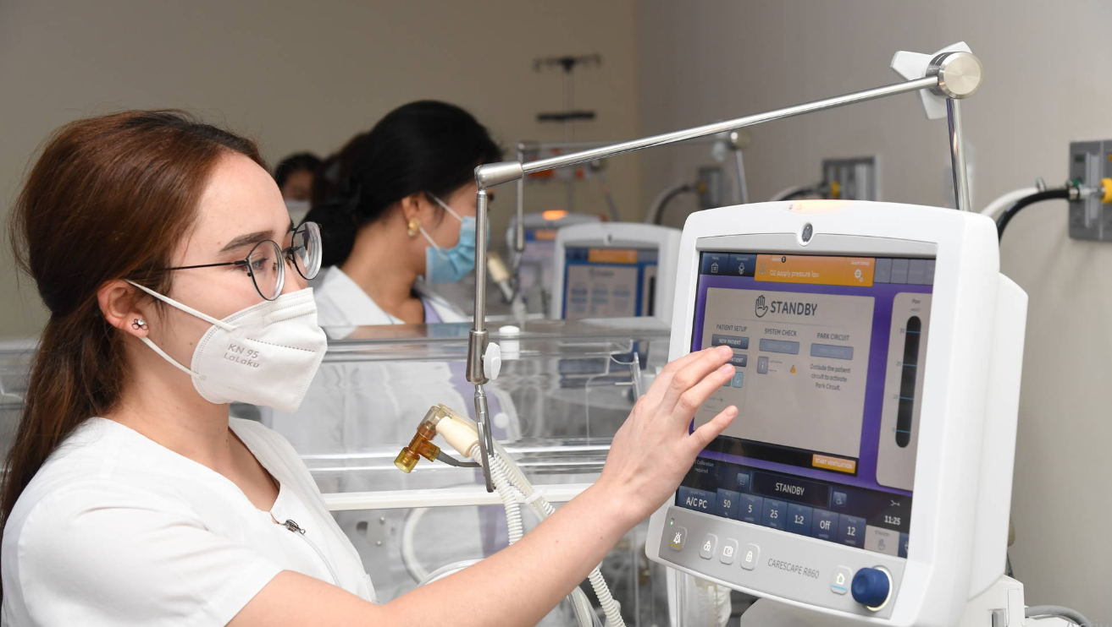

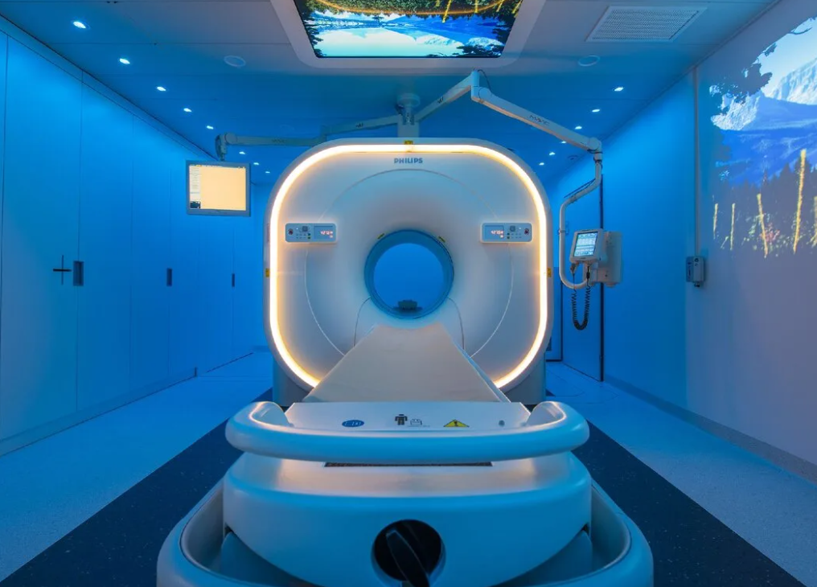


Yadro tibbiyoti va nur diagnostikasining afzalliklari
Yadro tibbiyoti va nur diagnostikasi bir qator afzalliklarga ega. Ular kasalliklarni erta aniqlash, aniq tashxis qo‘yish va samarali davolash imkonini beradi. Bundan tashqari, minimal invazivlik bemorlar uchun qulaylik yaratadi.
Erta tashxis
Aniq tashxis
Samarali davolash

Slide 13


Davolashda yadro tibbiyoti va nur diagnostikasining roli
Yadro tibbiyoti va nur diagnostikasi davolashda ham muhim rol o‘ynaydi. Radioaktiv izotoplar saraton kasalliklarini davolashda qo‘llaniladi. Nur terapiyasi esa o‘simtalarni yo‘q qilishda samarali usul hisoblanadi.
Radioaktiv izotoplar
1
Nur terapiyasi
Saraton kasalliklarini davolash.
2
O'simtalarni yo'q qilish.

Slide 14
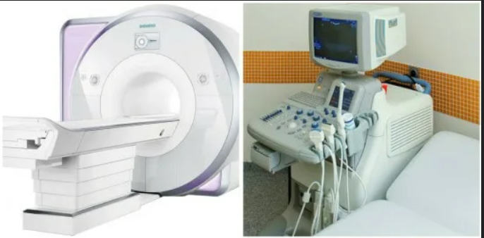
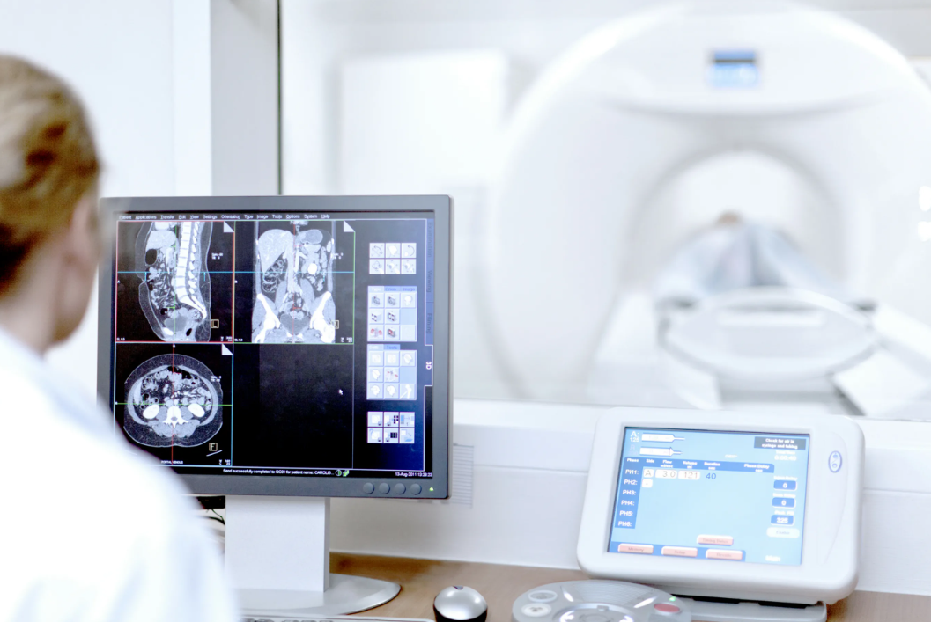
Xulosa
Yadro tibbiyoti va nur diagnostikasi zamonaviy tibbiyotning muhim yo‘nalishlaridir. Ular kasalliklarni aniqlash va davolashda katta imkoniyatlar yaratadi. Kelajakda bu sohalarning rivojlanishi bemorlar uchun yanada yaxshi natijalarga olib keladi.

Slide 15
Foydalanilgan adabiyotlar.
1. Yuldashev A.A., Karimov Sh.T. "Yadro tibbiyoti asoslari" – Toshkent: Tibbiyot nashriyoti, 2020.
2. Rasulov B.M. "Tibbiy radiologiya va diagnostika" – Toshkent, 2019.
3. https://uz.wikipedia.org/wiki/Yadro_tibbiyoti
4. https://uz.wikipedia.org/wiki/Nur_tashxis_usullari
5. https://e-library.sammu.uz/uploads/books/Uzbek%20tilidagi%20adabiyotlar/Filosofiya/Tibbiyot%20tarixi.pdf

Slide 16
Etiboringiz uchun raxmat.

